Slide 1
Формирование раздела учебно-методического обеспечения («Учебники и пособия») рабочих программ дисциплин, практик, ГИА «Электронной документации ОПОП»
заместитель директора фундаментальной библиотеки
РГПУ им. А.И. Герцена
Морозова Светлана Александровна

Slide 2
Учебно-методическое обеспечение РПД
Используемые термины и ресурсы
«Электронная документация ОПОП» (далее – ЭД ОПОП) - онлайновая среда для создания, редактирования, печати и хранения электронной документации к основным профессиональным образовательным программам (ОПОП), компонент электронной информационно-образовательной среды университета.
«Книгообеспеченность» (модуль) – онлайновый программный комплекс, отражающий распределение печатных и электронных изданий из фонда фундаментальной библиотеки (далее – ФБ) РГПУ им. А.И. Герцена (далее – РГПУ) по рабочим программам дисциплин (далее – РПД) и формирующий, на основе введенной информации, данные о показателе книгообеспеченности. Интегрирован в ЭД ОПОП в формате кнопки вызова данных (в режиме реального времени) «Добавить из рекомендуемой литературы». Размещен как онлайновый модуль на сайте ФБ в разделе «Книгообеспеченность».
Электронный каталог фундаментальной библиотеки (далее – ЭК) – онлайновый программный комплекс, позволяющий производить поиск по документам (изданиям и другим видов ресурсов) в базе данных ФБ. Интегрирован в ЭД ОПОП в формате кнопки вызова данных (в режиме реального времени) «Добавить из электронного каталога библиотеки». Размещен как онлайновый модуль на сайте ФБ в разделе «Каталоги».

Slide 3
Учебно-методическое обеспечение РПД
Блок «Учебники и пособия»
Таблица 11 «Перечень печатных и электронных изданий, обеспечивающих реализацию рабочей программы дисциплины»
Таблица 12 «Дополнительные печатные и электронные образовательные ресурсы»
Блок «Редактируемые»
Таблица 7 «Печатные и электронные образовательные ресурсы для самостоятельной работы»
Блок «Не редактируемые»
Информационные справочные системы
Электронные образовательные ресурсы и профессиональные базы данных
Таблица 13 «Электронно-библиотечные системы»

Slide 4
Требования ФГОС ВО
4.2.2. Каждый обучающийся в течение всего периода обучения должен быть обеспечен индивидуальным неограниченным доступом к электронной информационно-образовательной среде Организации из любой точки, в которой имеется доступ к информационно-телекоммуникационной сети "Интернет" (далее - сеть "Интернет"), как на территории Организации, так и вне ее. Условия для функционирования электронной информационно-образовательной среды могут быть созданы с использованием ресурсов иных организаций.
Электронная информационно-образовательная среда Организации должна обеспечивать: доступ к учебным планам, рабочим программам дисциплин (модулей), программам практик, электронным учебным изданиям и электронным образовательным ресурсам, указанным в рабочих программах дисциплин (модулей), программах практик...
4.3.3. При использовании в образовательном процессе печатных изданий библиотечный фонд должен быть укомплектован печатными изданиями из расчета не менее 0,25 экземпляра каждого из изданий, указанных в рабочих программах дисциплин (модулей), программах практик, на одного обучающегося из числа лиц, одновременно осваивающих соответствующую дисциплину (модуль), проходящих соответствующую практику.
4.3.4. Обучающимся должен быть обеспечен доступ (удаленный доступ), в том числе в случае применения электронного обучения, дистанционных образовательных технологий, к современным профессиональным базам данных и информационным справочным системам, состав которых определяется в рабочих программах дисциплин (модулей) и подлежит обновлению (при необходимости).
4.3.5. Обучающиеся из числа инвалидов и лиц с ОВЗ должны быть обеспечены печатными и (или) электронными образовательными ресурсами в формах, адаптированных к ограничениям их здоровья.

Slide 5
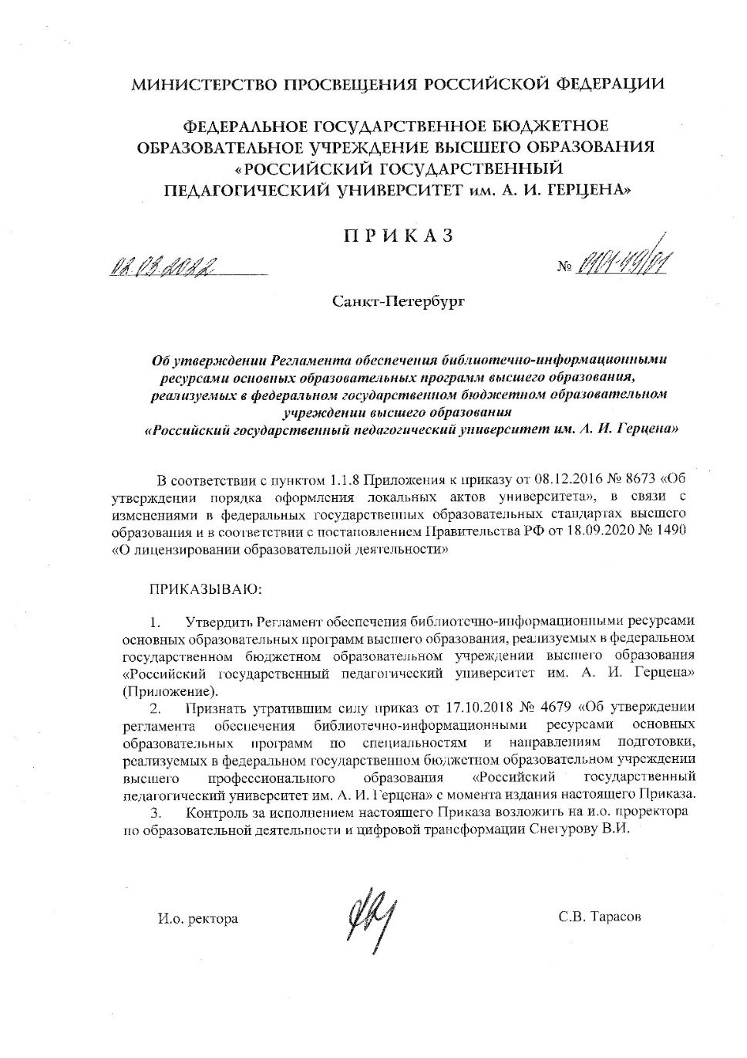
Локальные нормативные требования РГПУ к учебно-методическому обеспечению (на основе ФГОС ВО).
«Регламент обеспечения библиотечно-информационными ресурсами основных образовательных программ высшего образования, реализуемых в федеральном государственном бюджетном образовательном учреждении высшего образования «Российский государственный педагогический университет им. А. И. Герцена»»
Что может быть в списках литературы, а что нет:
Таблица 11 Таблица 12 Печатное издание Издание в ЭБС Таблица 7 Издания для СПО | не более 10 изданий, не старше 10 лет, учебники, учебные и учебно-методические пособия, только из электронного каталога ФБ РГПУ не более 10 изданий, не старше 10 лет, все остальные виды изданий, только из электронного каталога ФБ РГПУ не менее 0,25 экземпляров каждого издания на каждого обучающегося по программе (25%) обеспеченность 1,0 (100%) более 10 лет, малоэкземплярные печатные, не из электронного каталога ФБ РГПУ, интернет-ресурсы и другое Нет

Slide 6
Краткая схема заполнения блока «Учебники и пособия»

Slide 7
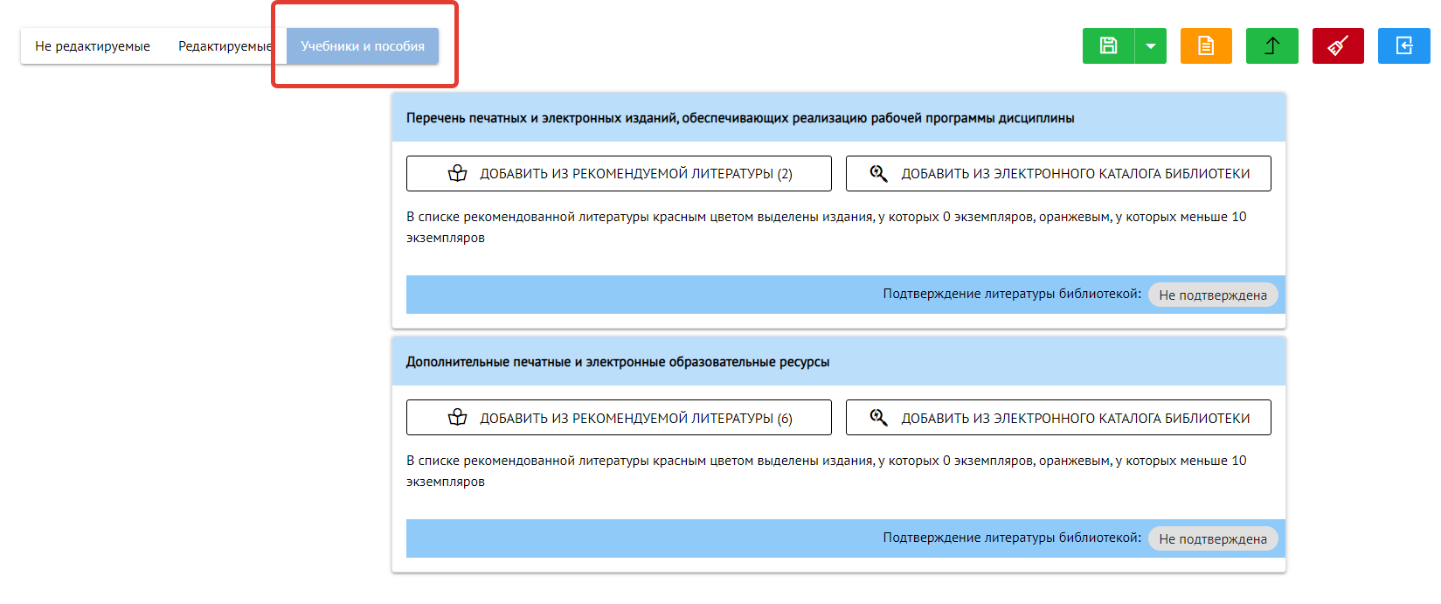
Начало работы. Режим редактирования

Slide 8
Отбор изданий из модуля «Книгообеспеченность» («Рекомендуемая литература»)
нажмите на кнопку «Добавить из рекомендуемой литературы» (это издания, выбранные библиотекой, из модуля «Книгообеспеченность»);
нажмите на поле «Выбрано», в выпавшем списке кликните по тем изданиям, которые вы считаете подходящими;
издания, по клику, включаются в таблицу

Slide 9
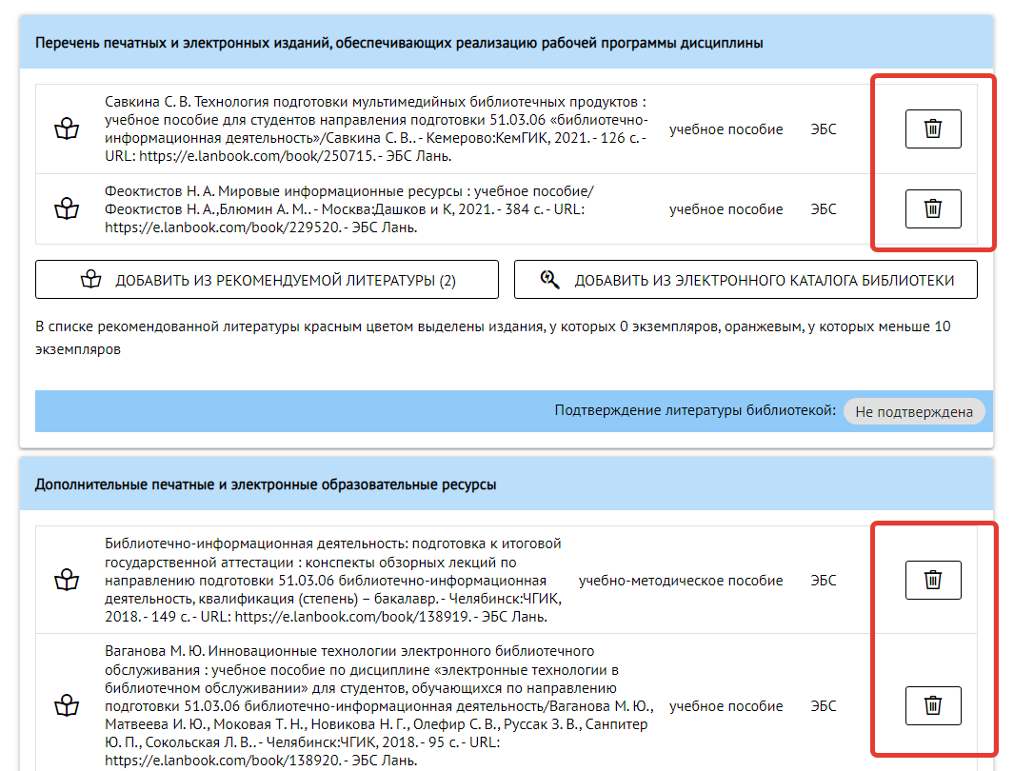
Отбор изданий из модуля «Книгообеспеченность» («Рекомендуемая литература»)
Таблицы заполнены. Если в таблице оказалось неподходящее издание, вы изменили решение, предполагаете дополнить таблицы изданиями из ЭК ФБ, нажмите на значок «Корзина» в строке издания.
издания из электронно-библиотечных систем – метка «ЭБС»;
печатные издания – метка количества экземпляров, например, «2 экз.». Количество экземпляров меньше десяти выделено желтым цветом, как возможно недостаточное. Более 10 – зеленым.
‼ Важно, расчет обеспечения для печатных изданий производится по каждой строке.

Slide 10
Отбор изданий из электронного каталога фундаментальной библиотеки, не включенных в модуль «Книгообеспеченность» («Добавить из электронного каталога библиотеки»)
нажмите на кнопку «Добавить из электронного каталога библиотеки»;
в открывшейся строке поиска введите части слов или точное название известного вам издания, как описано выше;
в выпавшем списке кликните по тем изданиям, которые вы считаете подходящими;
издания, по клику, включаются в таблицу
Поиск в электронном каталоге не морфологический, то есть, не учитывает различные формы слов. Поэтому, рекомендуем создавать запрос по частям слов (до изменяемых сегментов).
Поиск производится по всем ключевым сегментам метаданных, поэтому, в запросе могут быть не только слова, но, например, и год издания, и продолжение заглавия (вид издания), и персоналии (авторы, редакторы, переводчики, рецензенты и т.п.).
Например, РПД «Возрастная анатомия, физиология и культура здоровья». Возможные запросы, исходя из содержания РПД (без кавычек): «возрастн анатом физиол», «окруж сред 2023», «нервн систем 202» (здесь подразумевается учет изданий 2020-х годов), «гигиен здоров 2021».
Если вам известно точное название издания, можете указать в строке поиска название полностью.

Slide 11
Печатные издания в учебно-методическом обеспечении
Есть 10 книг и 40 студентов.
40 студентов ÷ 4 = 10 книг
или
40 студентов ∗ 0,25 = 10 книг
Есть 5 книг и 40 студентов.
5 книг ∗ 4 = 20 студентов
Изображения созданы с помощью DALL-E 3

Slide 12
Издания и ресурсы, не отвечающие требованиям ФГОС ВО (Таблица 7 «Печатные и электронные образовательные ресурсы для самостоятельной работы», раздел «Редактируемые»)
В случае, если:
книга опубликована более 10 лет назад (от года создания/обновления РПД);
количество экземпляров печатного издания менее 0,25 по отношению к числу одновременно обучающихся по РПД;
отвечает требованиям, но не включена в электронный каталог ФБ;
это не издание, а интернет-ресурс, другой вид документов и материалов,
но вы считаете необходимым включение издания / ресурса в РПД, вы можете добавить данное издание / ресурс в Таблицу 7 «Печатные и электронные образовательные ресурсы для самостоятельной работы». Для этого необходимо завершить работу с блоком «Учебники и пособия» и перейти в блок «Редактируемые». Заполняется вручную, просим придерживаться стандартов библиографического описания.
‼ Заявки на приобретение учебной и научной литературы

Slide 13
Подтверждение таблиц 11 и 12

Slide 14
После отправки «На проверку»

Slide 15
Корректировка данных в модуле «Книгообеспеченность»
В случае дополнения / удаления сведений в таблицах 11 и 12 РПД из ЭК ФБ – свяжитесь с библиотекой
В случае, если издание отсутствует в ЭК – заполните заявку на приобретение
Изображения созданы с помощью DALL-E 3

Slide 16
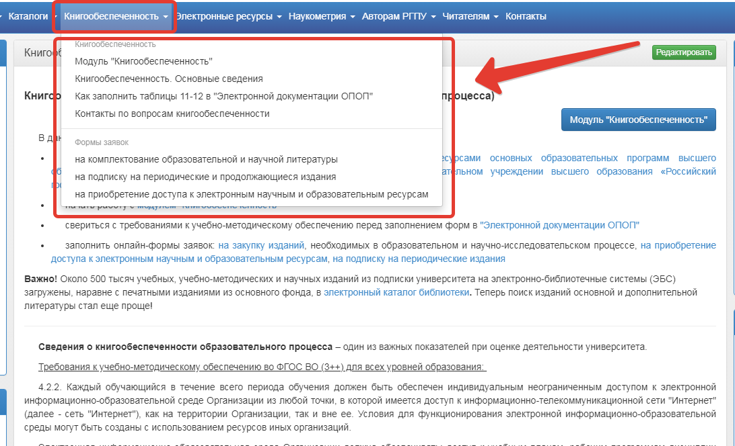
Где найти актуальную информацию?

Slide 17
Контакты
По вопросам заполнения раздела «Учебники и пособия»
(и другие вопросы книгообеспеченности):
оперативно и эффективно: специальный чат в Телеграм
стандартно и иногда чуть дольше: libinfo@herzen.spb.ru
Изображения созданы с помощью DALL-E 3

